Slide 1
NHIỆT LIỆT CHÀO MỪNG QUÝ THẦY CÔ GIÁO
VỀ DỰ GIỜ THĂM LỚP
MÔN: LỊCH SỬ -ĐỊA LÍ

Slide 2
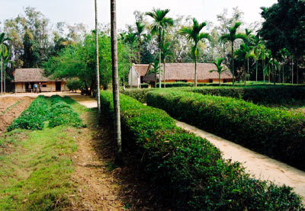
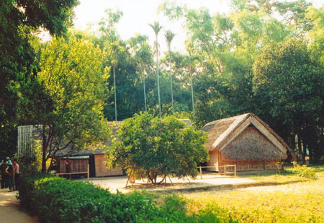
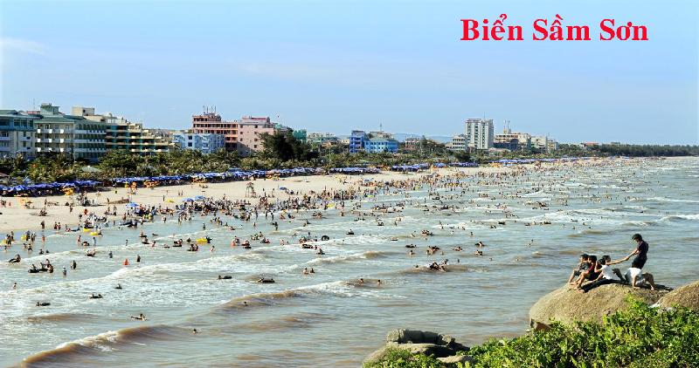
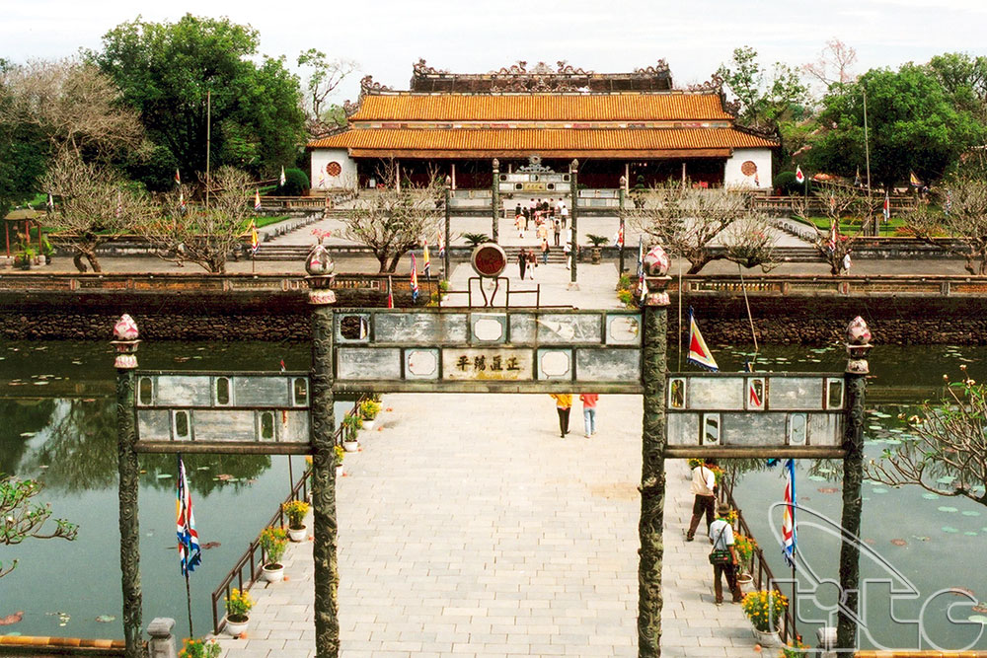
QUÊ BÁC
CỐ ĐÔ HUẾ
CỐ ĐÔ HUẾ

Slide 3
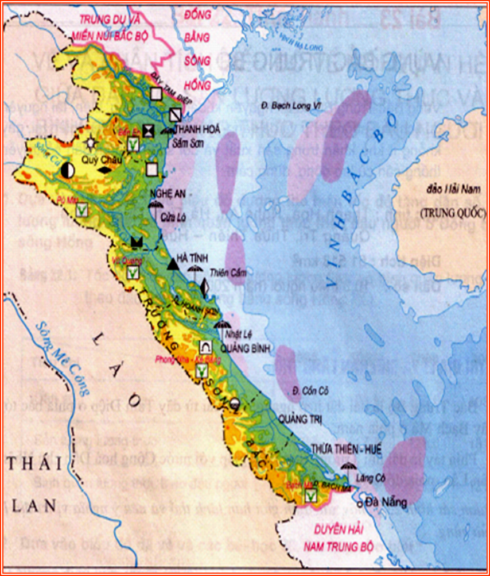
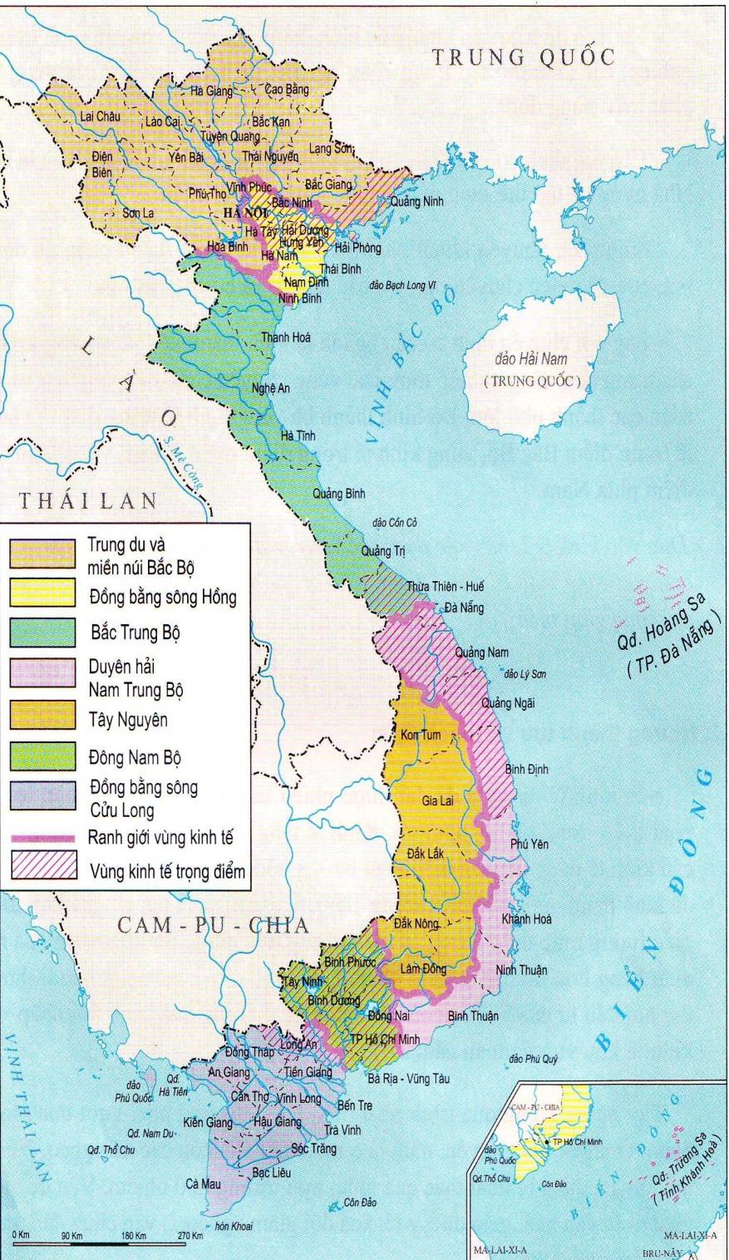
BÀI 14: VÙNG BẮC TRUNG BỘ (Tiết 1)
Vùng Bắc Trung Bộ

Slide 4

BÀI 14: VÙNG BẮC TRUNG BỘ (Tiết 1)
1.Vị trí địa lí và phạm vi lãnh thổ:
-Bắc Trung Bộ gồm 6 tỉnh: Thanh Hoá, Nghệ An, Hà Tĩnh, Quảng Bình, Quảng Trị, Thừa Thiên Huế.
-Bắc Trung Bộ giáp Trung du và miền núi Bắc Bộ, Đồng bằng sông Hồng, Duyên hải Nam Trung Bộ và nước láng giềng Lào; phía đông Bắc Trung có vùng biển rộng lớn.
-Bắc Trung Bộ là cầu nối giao lưu kinh tế, văn hoá giữa các vùng trên cả nước và với các nước láng giềng.

Slide 5
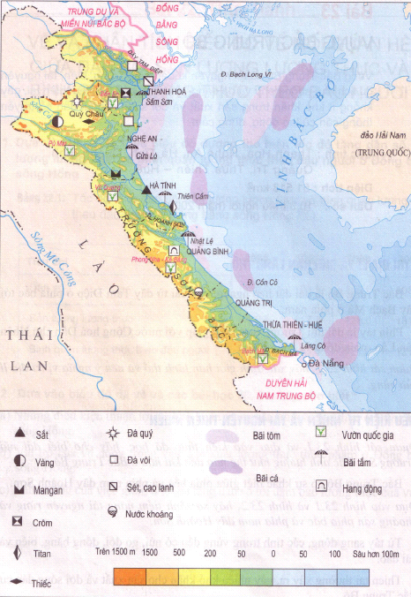
BÀI 14: VÙNG BẮC TRUNG BỘ (Tiết 1)
Phía Tây
Phía Đông
Núi
Gò đồi
Đ.bằng
Biển, đảo
Hình 23.1: Lược đồ tự nhiên vùng Bắc Trung Bộ

Slide 6

BÀI 14: VÙNG BẮC TRUNG BỘ (Tiết 1)
THẢO LUẬN THEO CẶP, HOÀN THÀNH PHIẾU HỌC TẬP
Tự nhiên | Đặc điểm | Ý nghĩa
Địa hình
Khí hậu
Sông ngòi
Sinh vật
Khoáng sản

Slide 7
BÀI 14: VÙNG BẮC TRUNG BỘ (Tiết 1)
Tự nhiên | Đặc điểm | Ý nghĩa
Địa hình | -Địa hình có 3 dạng : đồi núi phía tây, đồng bằng và các cồn cát; biển, thềm lục địa, đảo ở phía đông. | - Hình thành cơ cấu kinh tế nông nghiệp, lâm nghiệp, thuỷ sản; địa hình bờ biển tạo thuận lợi cho phát triển hoạt động du lịch.
Khí hậu | - Nhiệt đới ẩm gió mùa có một mùa đông lạnh, có sự phân hoá giữa khu vực phía đông với khu vực phía tây và phân hoá theo độ cao địa hình | - Phát triển nền nông nghiệp nhiệt đới với cơ cấu sản phẩm nông nghiệp đa dạng. Sự phân hoá khí hậu cũng có tác động đến các ngành kinh tế khác.

Slide 8
BÀI 14: VÙNG BẮC TRUNG BỘ (Tiết 1)
Tự nhiên | Đặc điểm | Ý nghĩa
Sông ngòi | - Có mạng lưới sông ngòi dày đặc, sông thường ngắn, dốc, | -Có giá trị nhất định về thuỷ điện, thuỷ lợi. Có nhiều hồ, đầm có thể phát triển nuôi trồng thuỷ sản và du lịch. Ngoài ra, có một số nguồn nước khoáng,...
Sinh vật | - Hệ sinh thái rừng đa dạng có một số loài gỗ quý như lim, táu,... | -Có vai trò quan trọng trong phòng, chống và giảm nhẹ tác hại của thiên tai. Bắc Trung Bộ có nhiều khu bảo tồn thiên nhiên, vườn quốc gia.
Khoáng sản | - Bắc Trung Bộ có tài nguyên khoáng sản khá phong phú. | - Tạo điều kiện thuận lợi cho phát triển nhiều ngành công nghiệp.

Slide 9
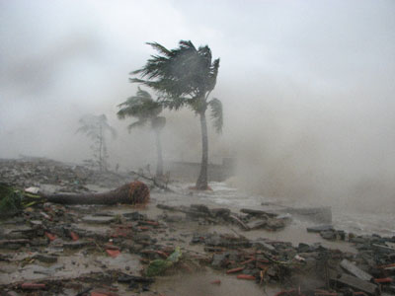
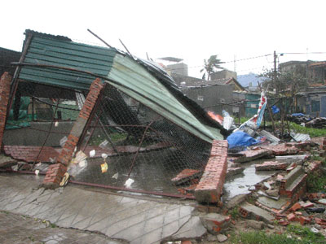
BÀI 14: VÙNG BẮC TRUNG BỘ (Tiết 1)
BÃO

Slide 10
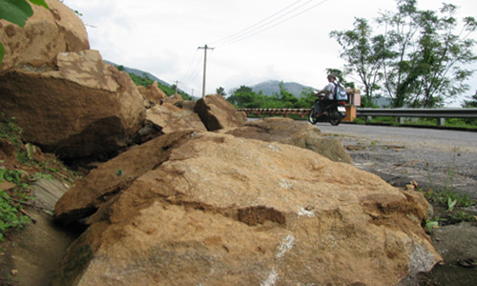
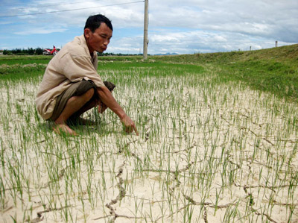
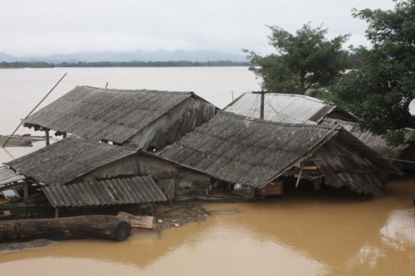
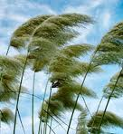
BÀI 14: VÙNG BẮC TRUNG BỘ (Tiết 1)
ĐÁ LỞ
HẠN HÁN
LŨ LỤT
GIÓ LÀO

Slide 11
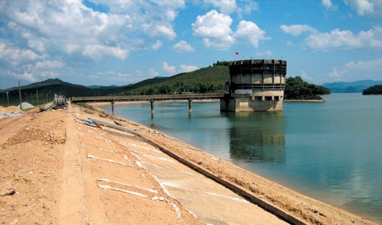
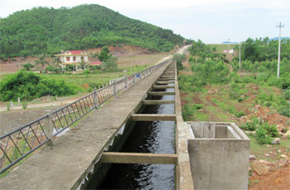
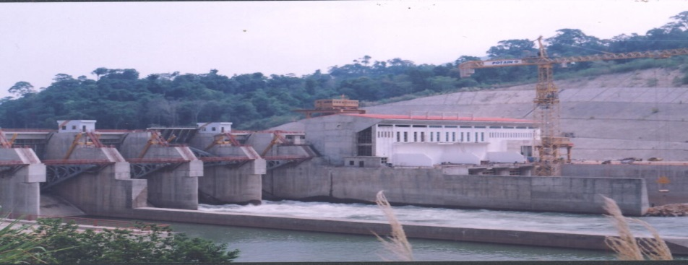
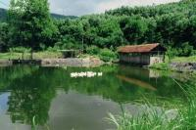
BÀI 14: VÙNG BẮC TRUNG BỘ (Tiết 1)
Xây dựng hệ thống thủy lợi
Phát triển thủy điện
Phát triển rộng cơ cấu nông-lâm-ngư nghiệp

Slide 12
BÀI 14: VÙNG BẮC TRUNG BỘ (Tiết 1)
3. Phòng, chống thiên tai và ứng phó với biến đổi khí hậu
Bắc Trung Bộ cần đặt ra vấn đề phòng, chống thiên tai và ứng phó với biến đổi khí hậu là do:
+ Bắc Trung Bộ thường xuyên chịu ảnh hưởng của nhiều thiên tai: bão, áp thấp nhiệt đới, lũ, ngập lụt,...
+ Biến đổi khí hậu làm cho các thiên tai và hiện tượng thời tiết cực đoan xảy ra ngày càng khốc liệt hơn.
Biện pháp phòng, chống thiên tai: cần phòng ngừa, ứng phó, khắc phục hậu quả thiên tai.
Biện pháp ứng phó với biến đổi khí hậu:
+ Giảm nhẹ, cần thực hiện các biện pháp: sử dụng năng lượng tiết kiệm và hiệu quả; hạn chế sử dụng nhiên liệu hoá thạch; phát triển năng lượng tái tạo; áp dụng các công nghệ xanh, ít phát thải khí nhà kính, trồng rừng...
+ Thích ứng, cần: xây dựng hệ thống cảnh báo, dự báo; củng cố đê chắn sóng và đê biển; trồng giống lúa ngắn ngày và giống lúa chịu hạn; tuyên truyền và nâng cao năng lực thích ứng cho người dân,...

Slide 13

HOẠT ĐỘNG
LUYỆN TẬP

Slide 14


HƯỚNG DẪN HỌC Ở NHÀ
Học bài theo sgk và hướng dẫn của giáo viên
Chuẩn bị trước các câu hỏi của bài sau, phần dân cư, kinh tế.

Slide 15
THE END

